Slide 1
Hoofdstuk 7
Lists

Slide 2
7.1 Basis
fruitlist = ["appel", "banaan", "kers", "mango"] print("Aantal elementen in fruitlist:", len(fruitlist)) for element in fruitlist: print(element) print(fruitlist[2])
numberlist = [314, 315, 642, 246, 129, 999] for number in numberlist: print(number) print(numberlist[3])

Slide 3
Opgave 7.1
Gebruik een while loop om alle elementen van een list af te drukken.

Slide 4
Opgave 7.2
Maak een list met gehele getallen en bepaal de grootste waarde uit de list. Het is niet toegelaten om de functie max() te gebruiken.
Bepaal ook de kleinste waarde uit de list zonder gebruik te maken van de functie min().
Bereken tenslotte de som van alle waarden van de list.

Slide 5
7.2 Lists aanpassen
Element van een list overschrijven
fruitlist = ["appel", "banaan", "kers", "mandarijn"] print(fruitlist) fruitlist[2] = "aardbei" print(fruitlist)
Output:
['appel', 'banaan', 'kers', 'mandarijn']
['appel', 'banaan', 'aardbei', 'mandarijn']

Slide 6
7.3 Lists en operatoren
fruitlist = ["appel", "banaan"] + ["kers", "doerian"] print(fruitlist) numlist = 10 * [0] print(numlist)
Output:
['appel', 'banaan', 'kers', 'doerian']
[0, 0, 0, 0, 0, 0, 0, 0, 0, 0]

Slide 7
7.4 List methodes
list.append(x)
Add an item to the end of the list. Equivalent to a[len(a):] = [x].
fruits = ['orange', 'pear', 'banana', 'apple'] print(fruits) fruits.append('kiwi') print(fruits)
Output:
['orange', 'pear', 'banana', 'apple']
['orange', 'pear', 'banana', 'apple', 'kiwi']

Slide 8
7.4 List methodes
list.insert(i, x)
Insert an item at a given position. The first argument is the index of the element before which to insert, so a.insert(0, x) inserts at the front of the list, and a.insert(len(a), x) is equivalent to a.append(x).
fruits = ['orange', 'pear', 'banana', 'apple'] fruits.insert(2, 'kiwi') print(fruits)
Output:
['orange', 'pear', 'kiwi', 'banana', 'apple']

Slide 9
7.4 List methodes
list.remove(x)
Remove the first item from the list whose value is equal to x. It raises a ValueError if there is no such item.
fruits = ['orange', 'apple', 'banana', 'apple'] fruits.remove('apple') print(fruits) fruits.remove('kiwi')
Output:
['orange', 'banana', 'apple']
Traceback (most recent call last):
File "C:/Users/…/demo.py", line 4, in <module>
fruits.remove('kiwi')
ValueError: list.remove(x): x not in list

Slide 10
7.4 List methodes
list.index(x[, start[, end]])
Return zero-based index in the list of the first item whose value is equal to x. Raises a ValueError if there is no such item.
fruits = ['orange', 'apple', 'banana', 'apple'] print(fruits.index('apple')) print(fruits.index('apple', 2))
Output:
1
3

Slide 11
7.4 List methodes
list.count(x)
Return the number of times x appears in the list.
fruits = ['orange', 'apple', 'banana', 'apple'] print(fruits.count('apple'))
Output:
2

Slide 12
Opgave 7.3
Vraag getallen aan een gebruiker en hou de getallen bij in een list. Wanneer het getal reeds aanwezig is in de list, geef je een boodschap met de index van het getal en verwijder je het element. Je programma stopt wanneer de gebruiker 0 typt. Je toont dan de waarden in de list.

Slide 13
Opgave 7.4
Lees 10 getallen in via het toetsenbord. Bereken het gemiddelde van deze 10 getallen. Hoeveel getallen zijn er kleiner dan dit gemiddelde?

Slide 14
7.5 List als argument
def wijziglist(mijn_list, index): if index >= 0 and index < len(mijn_list): mijn_list[index] = "FRUIT!"
def main(): fruitlist = ["appel", "banaan", "kers", "doerian"] te_wijzigen = 2 wijziglist(fruitlist, te_wijzigen) print(fruitlist)

Slide 15
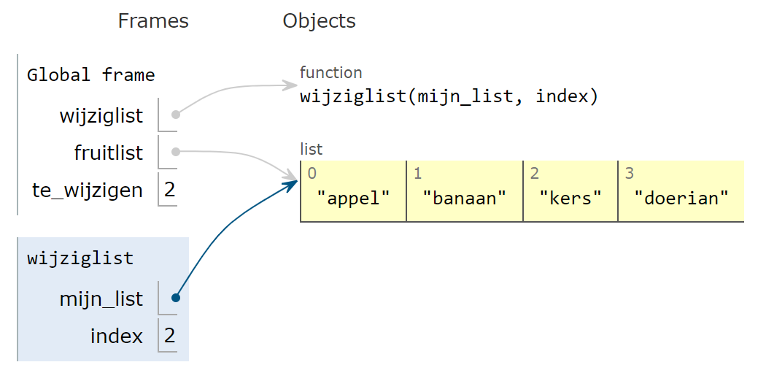
7.5 List als argument
Bron: http://www.pythontutor.com/visualize.html

Slide 16
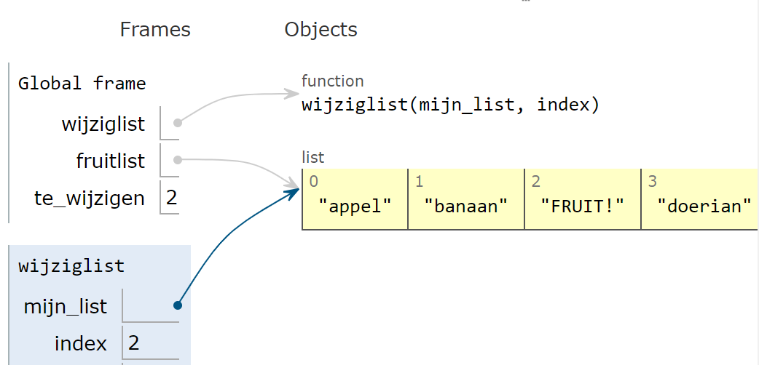
7.5 List als argument
Bron: http://www.pythontutor.com/visualize.html

Slide 17
Opgave 7.5
Maak een functie in python waarbij je een list en een element als parameters voorziet. De functie drukt af hoeveel keer het gegeven element in de list voorkomt. Vervolgens worden ook alle indexen van het element afgedrukt.

Slide 18
Opgave 7.6
De cumulatieve som van een list [a, b, c, ...] is gedefinieerd als [a, a+b, a+b+c, ...]. Schrijf een functie cumulative_sum waarbij je in een list (parameter) ieder element vervangt door zijn cumulatieve som.
Kan je ook een list van strings meegeven als argument?

Slide 19
7.6 Lists maken
str.split() – zie cursus H6 6.5.5
Return a list of the words in the string, using sep as the delimiter string.
colors = "red,green,yellow" color_list = colors.split(",") print(color_list) print(color_list[1])
Output:
['red', 'green', 'yellow']
green

Slide 20
7.6 List maken d.m.v. casting
numlist = list(range(1, 11)) print(numlist)

Slide 21
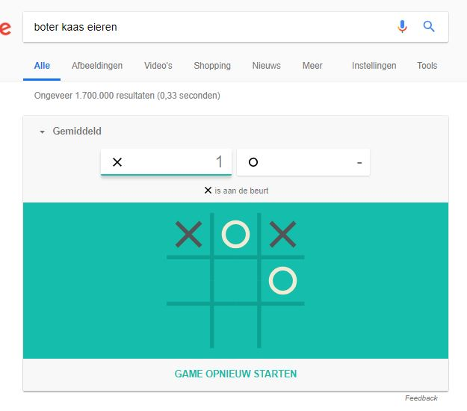
7.7 Geneste lists

Slide 22
7.7 Geneste lists
def toon_bord(spelbord): print(" 1 2 3") for rij in range(3): print(rij + 1, end=" ") for kol in range(3): print(spelbord[rij][kol], end=" ") print() def main(): bord = [["-", "-", "-"], ["-", "-", "-"], ["-", "-", "-"]] bord[1][1] = "X" bord[0][2] = "O" toon_bord(bord)

Slide 23
Opgave 7.7
6 vrienden doen mee aan een wetenschappelijk onderzoek. Ze moeten allemaal een aantal fysieke testen doen en na iedere test wordt hun hartslag gemeten. Maak een geneste list met onderstaande testresultaten.
 | Deelnemer 1 | Deelnemer 2 | Deelnemer 3 | Deelnemer 4 | Deelnemer 5 | Deelnemer 6
Test 1 | 72 | 75 | 71 | 73 | 72 | 76
Test 2 | 91 | 90 | 94 | 93 | 88 | 91
Test 3 | 130 | 135 | 139 | 142 | 129 | 138
Test 4 | 120 | 118 | 110 | 105 | 121 | 119

Slide 24
Opgave 7.7 (vervolg)
Voorzie de functies get_number_of_participants() en get_number_of_tests() die voor een geneste list met testresultaten respectievelijk het aantal deelnemers en het aantal testen teruggeeft.
Voorzie de functie highest_heart_rate() die voor een geneste list met testresultaten de hoogste hartslag teruggeeft.
Voorzie eveneens de functie lowest_heart_rate().

Slide 25
Opgave 7.7 (vervolg)
4. Maak een functie average_heart_rate() die voor iedere test de gemiddelde hartslag teruggeeft.
5. Maak een functie heart_rate_difference() die voor iedere deelnemer het verschil geeft tussen de hoogste en de laagste hartslag.

